Slide 1
08. 레이아웃을 구성하는 CSS 박스 모델
08-1
CSS와 박스 모델
08-2
테두리 스타일 지정하기
08-3
여백을 조절하는 속성
08-4
웹 문서 레이아웃 만들기
08-5
웹 요소 위치 지정하기

Slide 2
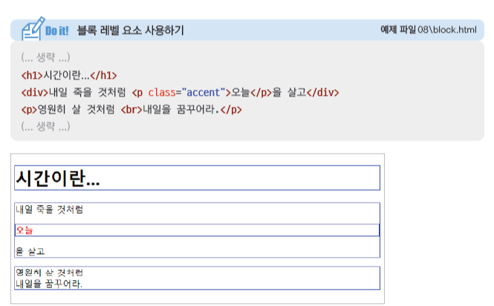
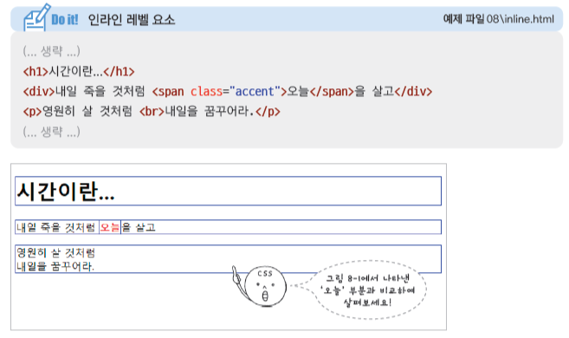
CSS와 박스 모델
블록 레벨 요소
인라인 레벨 요소
요소를 삽입했을 때 혼자 한 줄을 차지하는 요소
요소의 너비가 100% 예) <div>, <p> 등
줄을 차지하지 않는 요소
화면에 표시되는 콘텐츠만큼만 영역을 차지하고 나머지 공간에는 다른 요소가 올 수 있음 예) <img>, <strong> 등
글자처럼 취급

Slide 3
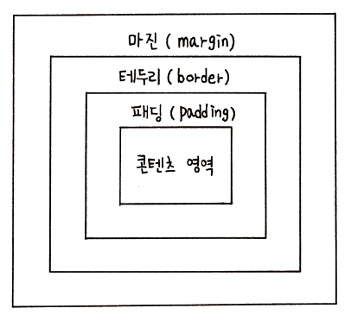
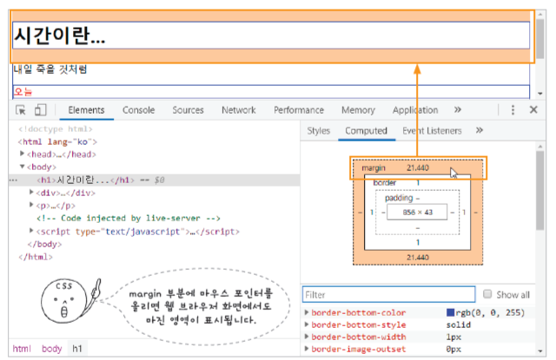
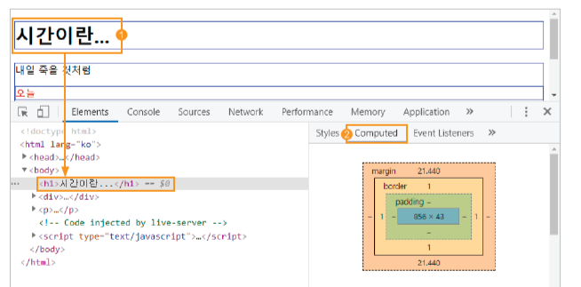
CSS와 박스 모델
박스 모델
실제 콘텐츠 영역, 패딩(padding), 박스의 테두리(border), 그리고 마진(margin) 등의 요소로 구성됨.
태두리를 기준으로 안쪽 바깥쪽이 나뉘어짐
개발자 도구 창에서 박스 모델 확인 가능
웹 브라우저에서 웹 문서 열기
박스 모델 확인할 부분을 마우스 오른쪽 버튼으로 누른 뒤 [검사] 선택
개발자 도구 창 위에서 [Computed] 탭 클릭
해당 부분의 박스 모델이 그림으로 표시됨

Slide 4
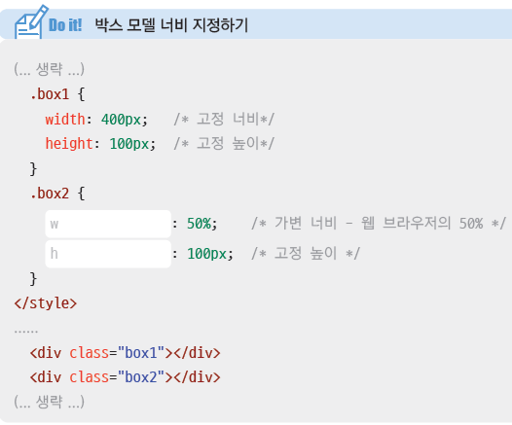
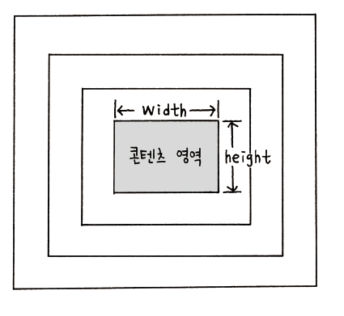
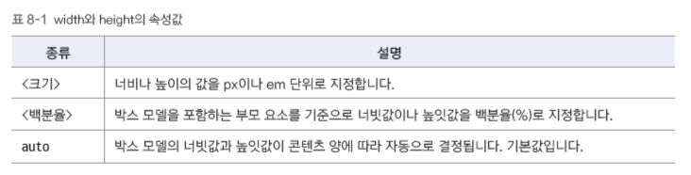
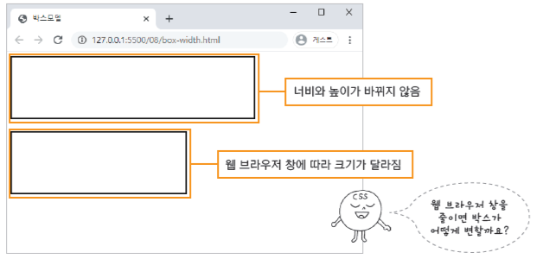
CSS와 박스 모델
width, height 속성
실제 콘텐츠 영역의 크기 지정

Slide 5
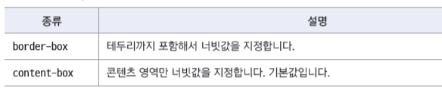
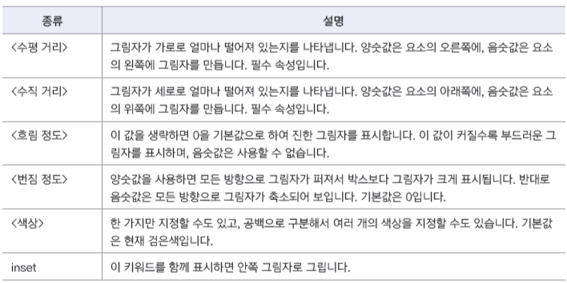
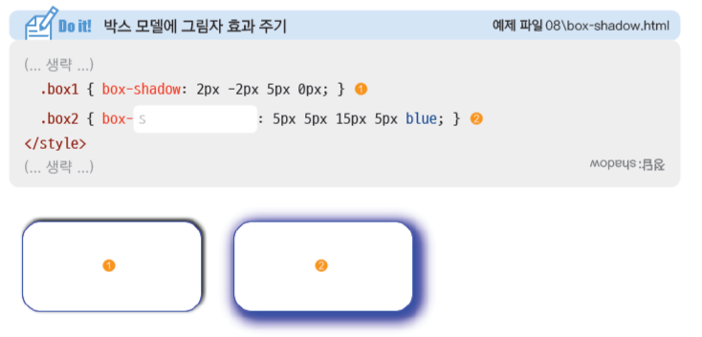
CSS와 박스 모델
box-sizing 속성
box-shdow 속성
수평 거리와 수직 거리는 필수,
기타 속성은 옵션
선택한 요소에 그림자 효과 내기
실제 박스 모델의 너비를 계산할 때 어디까지 포함할지 결정하는 속성

Slide 6
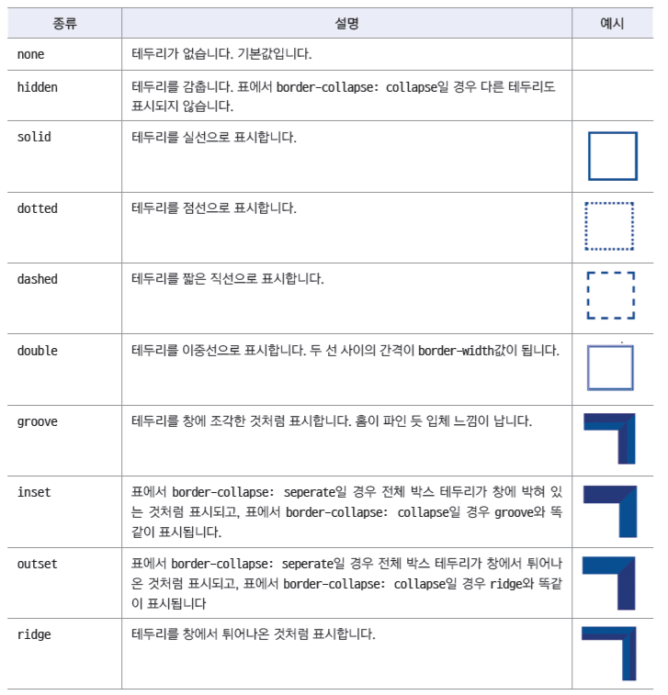
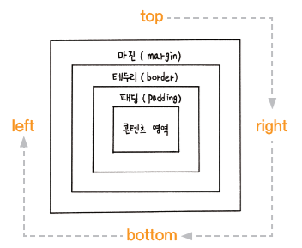

테두리 스타일 지정하기
박스 모델의 값 지정 방향
4개 방향의 값을 한꺼번에 지정할 때는 방향 순서를 지켜야 함
top → right → bottom → left
border-style 속성
기본 값이 none → 화면에 테두리 표시안됨
테두리를 그리기 위해서는 맨 먼저 테두리 스타일부터 지정

Slide 7
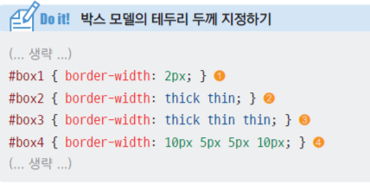
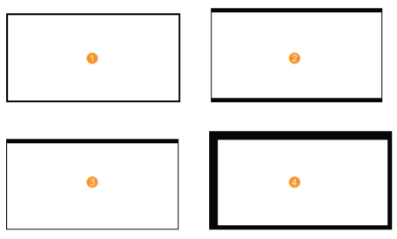
테두리 스타일 지정하기
border-width 속성
thin < medium < thick순으로 두꺼워짐
테두리 두께 지정
4개 방향 테두리 모두 같은 값이 적용됨
top → right → bottom으로 적용하다가 마지막 left 속성값이 빠짐. left 속성값은 마주 보는 right 속성값과 똑같이 적용됨
첫 번째 값인 thick이 top, bottom 값이 되고, 두 번째 값 thin은 left, right 값이 됨
top → right →bottom → left순으로 적용됨

Slide 8
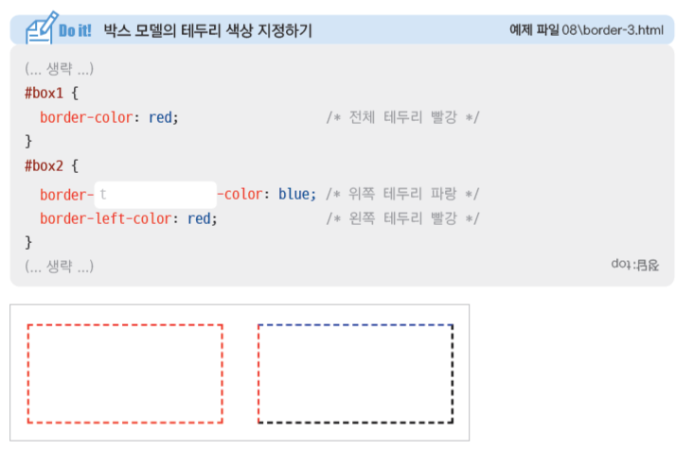
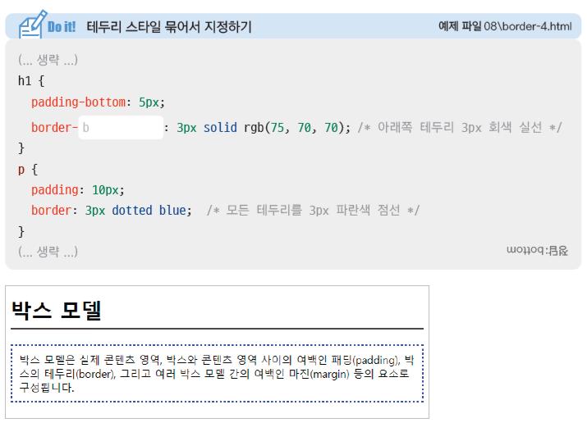
테두리 스타일 지정하기
border-color 속성
border 속성
테두리 색상 지정
테두리 스타일과 두께, 색상 등을 묶어 표기
border-top이나 border-right처럼 방향을 함께 써서 4개 방향의 스타일을 따로 지정할 수 있음
순서는 상관없음

Slide 9
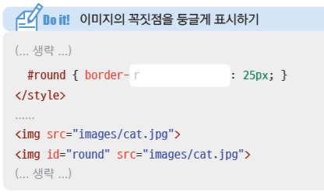
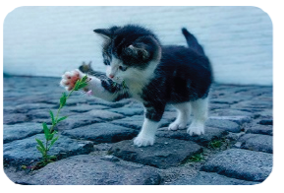
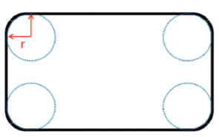
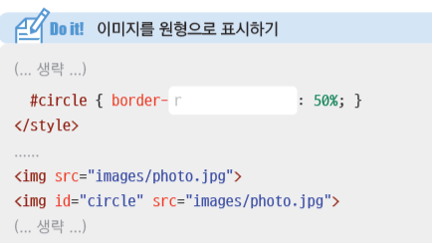


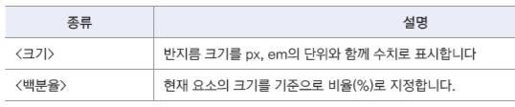
테두리 스타일 지정하기
border-radius 속성
박스 모델의 테두리를 둥글게 처리
박스 모델의 꼭짓점 부분에 원(반지름 r)이 있다고 가정해서 둥글게 처리

Slide 10
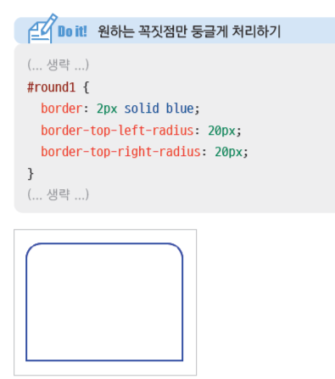
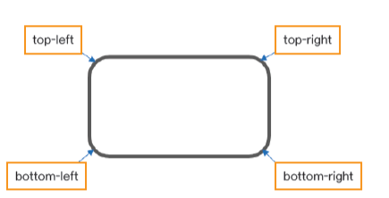
테두리 스타일 지정하기
border-radius 속성
border와 radius 사이에 위치를 나타내는 예약어를 사용하면 꼭짓점마다 다르게 처리 가능
각 꼭짓점을 나타내는 예약어

Slide 11
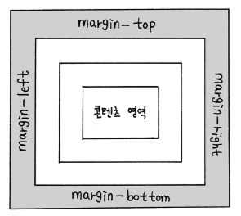

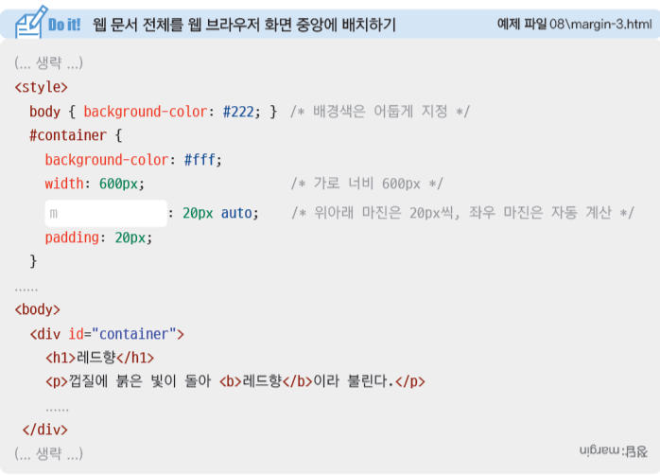
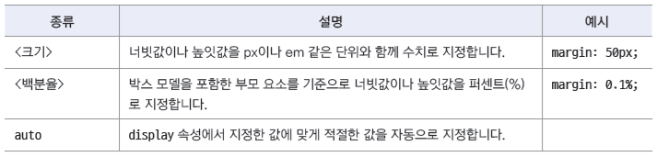
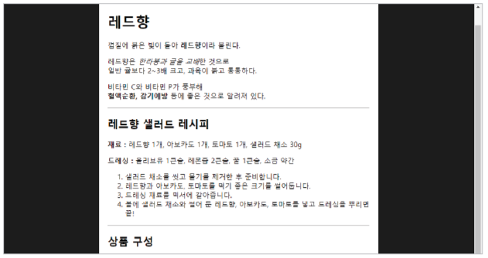
여백을 조절하는 속성
margin 속성
margin 속성을 사용해 가운데 정렬하기
현재 요소 주변의 여백
마진을 이용하면 요소와 요소 간의 간격 조절 가능
배치할 요소의 너빗값이 정해져 있어야 함
margin-left와 margin-right의 속성값을 auto로 지정

Slide 12
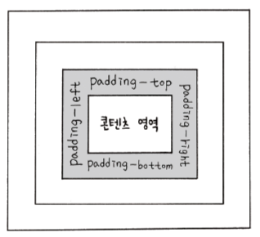
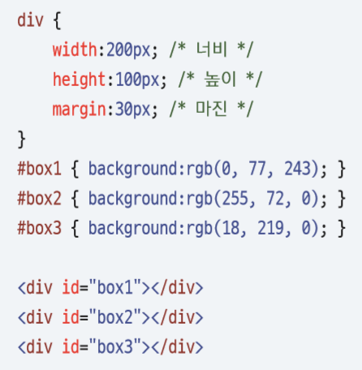
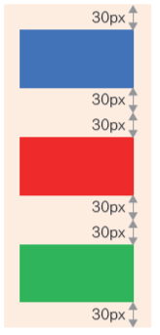
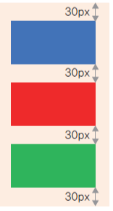
여백을 조절하는 속성
마진 중첩 현상
padding 속성
요소를 세로로 배치할 경우, 마진과 마진이 만날 때 마진 값이 큰 쪽으로 겹쳐지는 것
요소를 가로로 배치할 경우에는 상관없음
콘텐츠 영역과 테두리 사이의 여백
마진을 지정하는 방법과 같다
예상 모습
실제 화면
한쪽이 30/50일 경우엔 50이 더 크기때문에 50으로 출력

Slide 13
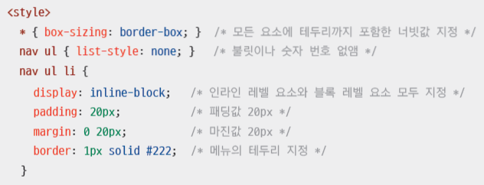
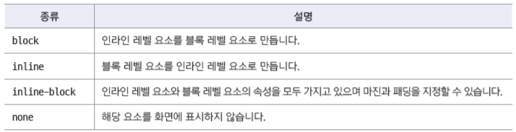

웹 문서 레이아웃 만들기
display 속성
사용할 수 있는 속성 값이 아주 많다
요소의 배치 방법 결정.
블록 레벨 요소, 인라인 레벨 요소를 바꿀 때 사용하는 속성 값

Slide 14
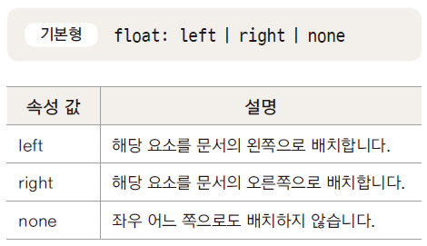

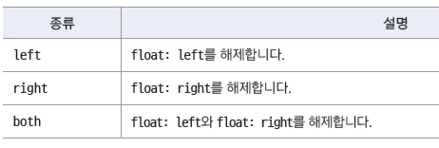
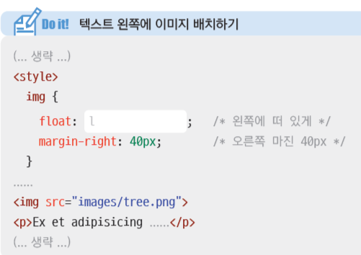
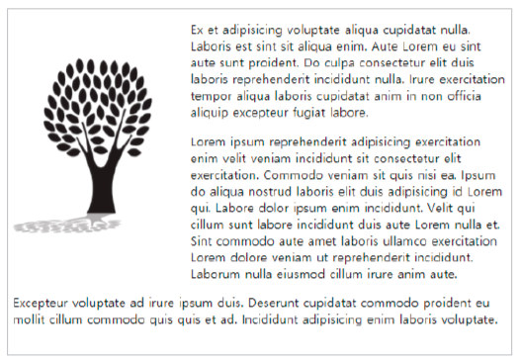
웹 문서 레이아웃 만들기
float 속성
clear 속성
요소를 왼쪽이나 오른쪽에 떠 있게 만듦
float 속성을 무효화 시키는 속성

Slide 15
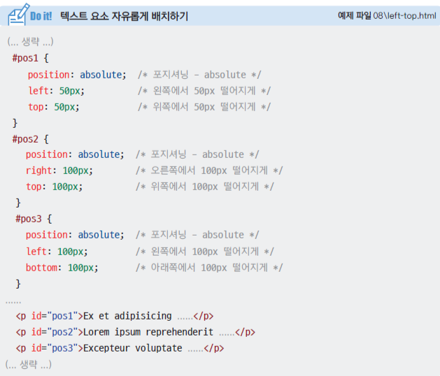
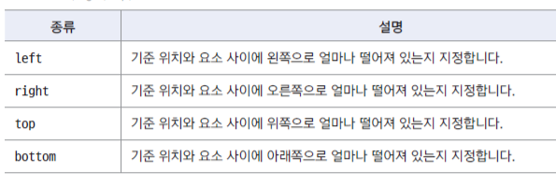
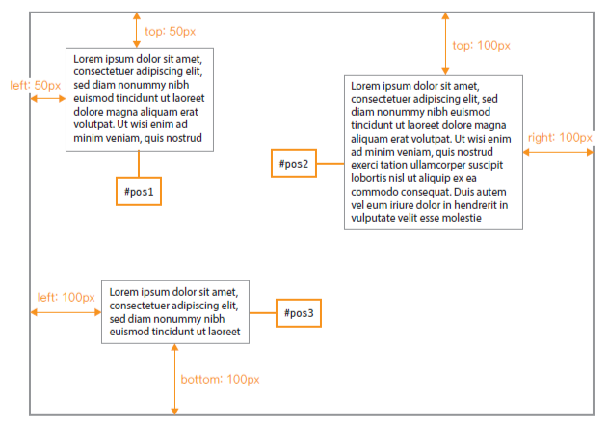
웹 요소의 위치 지정하기
left, right, bottom, top 속성
웹 요소의 위치를 지정하는 속성

Slide 16
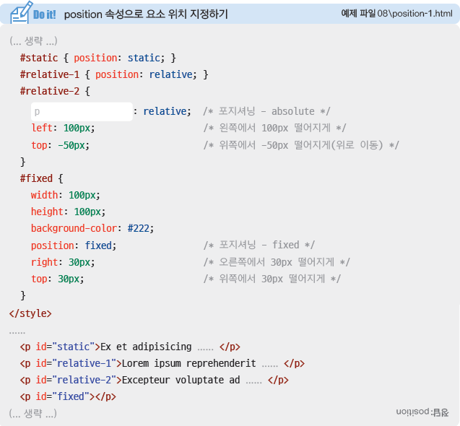
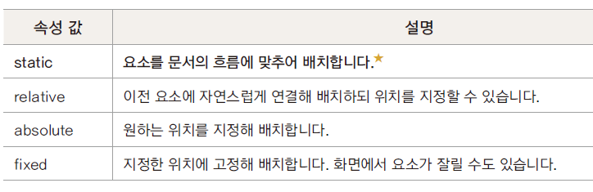
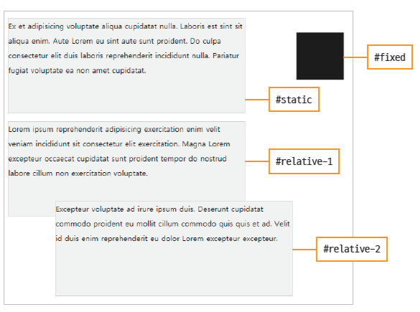
웹 요소의 위치 지정하기
position 속성
웹 문서 안에 요소들을 배치하기 위한 속성

